Slide 1
Особенности формирования и представления годовой
бюджетной (бухгалтерской) отчетности
за 2019 год
22.01.2020
Кривенец А.Н.

Slide 2
Сроки представления годовой бюджетной (бухгалтерской) отчетности главными распорядителями средств
федерального бюджета
Отчет
ф. 0503128-НП
Отчет
ф. 0503738-НП
Справки
ф. 0503125
Годовая отчетность (остальные формы)
до 28 января
до 7 февраля
до 20 февраля
с 22 февраля по 23 марта

Slide 3
Сроки представления годовой бюджетной (бухгалтерской) отчетности финансовыми органами бюджетов субъектов Российской Федерации,
органами управления государственными внебюджетными фондами
Отчет
ф. 0503117-НП
Отчет
ф. 0503128-НП
Отчет
ф. 0503738-НП
Справки
ф. 0503125
Годовая отчетность (остальные формы)
на 5 рабочий день:
до 15 января 2020
до 28 января
до 14 февраля
до 20 февраля
с 9 марта по 28 марта

Slide 4
Организационно-технологические вопросы
Требования к форматам файлов:
www.roskazna.ru Раздел «ГИС»/Документы
Контрольные соотношения:
www.roskazna.ru Раздел «Документы»/Учет и отчетность
Готовность ПУИО ГИИС «Электронный бюджет»:
для получателей средств федерального бюджета, учреждений – 03.02.2020
для финансовых органов субъектов Российской Федерации, ГВБФ – 17.02.2020

Slide 5
Методология
Совместные письма Минфина России и Федерального казначейства об особенностях составления годовой отчетности:
федеральным администраторам –
от 31.12.2019 № 02-06-07/103995 // 07-04-05/02-29148
субъектам РФ, ГВБФ –
от 31.12.2019 № 02-06-07/103996 // 07-04-05/02-29166
www.roskazna.ru Раздел «Документы»/Учет и отчетность
www.roskazna.ru Раздел «Документы»/Учет и отчетность

Slide 6
Проверка Счетной палатой Российской Федерации отчетности за 2018 год*
Дебиторская задолженность по доходам (штрафы, аренда, возврат дебитор.задолженности прошлых лет), КБК по доходам
Не отражение
нематериальных активов
(сайт, информационные системы)
Показатели забалансовых счетов (01, 02, 10, 17, 18, 25…)
Отражение земельных участков по неактуальной
актуальной кадастровой стоимости
Некорректный учет вложений в нефинансовые активы
Технические ошибки при заполнении формы, аналитические показатели
Не проведение инвентаризации
* По 36-ти главных распорядителей средств федерального бюджета рассматривались замечания СП РФ к годовой бюджетной (бухгалтерской) отчетности

Slide 7
Уточнение вида и принадлежности платежей
по письменным обращениям
ГРБС, ФО, ФОНДОВ в
Федеральное казначейство
с обоснованием необходимости внесения корректировок учетных данных
ТОФК на основании обращений клиентов
10 февраля 2020 года*
Системные уточнения:
межбюджетные трансферты (предоставление, возврат остатков)
- субсидии бюджетным, автономным учреждениям
- коды по уплате неустойки (штраф, пеня) за нарушение условий государственного контракта с КБК 1 16 33010 01 6000 140 на КБК 1 16 90010 01 6000 140
подвиды доходов
* Сроки принятия ТОФК уточнений кодов бюджетной классификации по показателям отчетного года установлены п. 44 приказа Федерального казначейства от 04.12.2015 № 339
Notes:
Почему к нам обращаются уже сейчас?

Slide 8
Ошибки, выявляемые в ходе представления отчетности
Некорректное применение кодов бюджетной классификации
в Отчете об исполнении бюджета
ф. 0503127
расхождения
По методу начисления – Сведения ф. 0503169, Справка ф. 0503110
Доходы от штрафов (пеней) за нарушение условий контрактов
не правильно
1 16 33010 01 0000 140
правильно
1 16 90010 01 0000 140

Slide 9
Баланс, Сведения о дебиторской задолженности
При проведении претензионной работы по взысканию средств в бюджет показатели
не переносятся со счета 206 на счет 0 209 30 000
При выставлении штрафных санкций исполнителям по контрактам не начисляется задолженность по штрафам
(счет 209 40)*
Проблема:
Риски признания отчетности не достоверной
*справочно:
начисление задолженности (расчетов с дебиторами) до урегулирования требований, предъявленных недобросовестным исполнителям контрактов за неисполнение или ненадлежащее исполнение обязательств, следует отражать в корреспонденции с кредитом счета 1 401 40 141 «Доходы будущих периодов от штрафных санкций за нарушение законодательства о закупках и нарушение условий контрактов (договоров)».

Slide 10
Справка по заключению счетов бюджетного учета отчетного финансового года ф. 0503110, 0503710
Расшифровка расходов, принятых в уменьшение доходов отчетного периода
Счет х 401 10 13х
Счет х 109 хх ххх, х 105 хх ххх
Номер счета бюджетного учета (04011013Х) |  |  |  |  |  |  |  |  |  |  |  |  |  |  |  |  | Коды по БК |  | Сумма дебетового оборота по счету 0 40110 13Х
 |  |  |  |  |  |  |  |  |  |  |  |  |  |  |  |  | раздел, подраздел | КОСГУ | по счетам 010960ХХХ | по счетам 0105ХХ440
1 |  |  |  |  |  |  |  |  |  |  |  |  |  |  |  |  | 2 | 3 | 4 | 5
0701 0000000000 130 2 401 10 131 |  |  |  |  |  |  |  |  |  |  |  |  |  |  |  |  | 0701 | 226
 |  |  |  |  |  |  |  |  |  |  |  |  |  |  |  | Итого
Раздел, подраздел
Код аналитики по доходам Приказ 132н
Код КОСГУ Приказ 209н

Slide 11
Отчет о движении денежных средств ф. 0503123
4. АНАЛИТИЧЕСКАЯ ИНФОРМАЦИЯ ПО ВЫБЫТИЯМ
Наименование показателя | Код строки | Код по КОСГУ | Код по БК раздела, подраздела, кода вида расходов | Сумма
1 | 2 | 3 | 4 | 5
Расходы, всего | 9000 | х | х
в том числе:
Операции с денежными обеспечениями | 9900 | х
Проверка на соответствие кодов КВР кодам КОСГУ www.minfin.ru - таблица соответствия – своевременность анализа показателей на предмет соответствия таблице

Slide 12
Передача объектов с забалансовых счетов
Субъект учета | Остаток на начало периода | Обороты | Остаток на конец периода
ГРБС – передающая сторона | забалансовый счет 21 «Основные средства в эксплуатации» | Уменьшение забалансового счета 21
 |  | Дт 1 101 ХХ ХХХ Кт 1 401 10 199 Дт 1 401 20 241 Кт 1 101 ХХ ХХХ
Росимущество – принимающая сторона |  | Дт 1 108 ХХ ХХХ Кт 1 401 10 191 Дт 1 108 ХХ ХХХ Кт 1 401 10 199 | 1 108 ХХ 000

Slide 13
Передача имущества между правообладателями права оперативного управления
если на отчетную дату регистрация у принимающей стороны не завершена, а у передающей прекращено оперативное управление
Субъект учета | Остаток на начало | Обороты | Остаток на конец
ГРБС – передающая сторона | 1 10х 10 000 | Дт 1 401 20 281 Кт 1 10х 10 000
ГРБС – принимающая сторона |  | Увеличение забалансового счета 01
Росимущество |  | Дт 1 108 ХХ ХХХ Кт 1 401 10 195 | 1 108 ХХ 000
Извещение (ф.0504805)
с приложением документов
ГРБС – передающая сторона
Росимущество
(ТУ по месту нахождения передаваемого объекта)*
Письмо Минфина России и Федерального казначейства от 31.12.2019 № 02-06-07/103995 // 07-04-05/02-29148
* Соответствующее управление Федерального казначейства, осуществляющее ведение бюджетного учета за Росимущество

Slide 14
Передача имущества в концессию
1 108 90 000 «Имущество казны в концессии» - объекты, переданные в концессию уполномоченными органами (если не закреплены на праве оперативного управления (ПБП) за ФОИВ, уполномоченным на передачу указанного имущества)
1 101 90 000 «Основные средства – имущество в концессии» - объекты, переданные в концессию, закрепленные на праве оперативного управления за ФОИВ, уполномоченным на передачу указанного имущества
Выверка с Росимуществом на предмет отсутствия объектов в концессии в составе казны РФ (на счетах 1 108 50 000 «Нефинансовые активы, составляющие казну»)
Сверка с данными, предоставляемыми в ГАС «Управление» в рамках мониторинга концессионных соглашений по постановлению Правительства РФ от 04.03.2017 № 259

Slide 15
К недвижимому и особо ценному движимому имуществу, в отношении которого учреждение не имеет права самостоятельного распоряжения (ОЦИ) относится
Бюджетное учреждение
Автономное учреждение
особо ценное движимое имущество, закрепленное за учреждением собственником этого имущества или приобретенное за счет выделенных собственником средств,
недвижимое имущество
недвижимое имущество и особо ценное движимое имущество, закрепленное за учреждением собственником этого имущества или приобретенное за счет выделенных таким собственником средств
в том числе:
ОЦИ, приобретенное за счет ПДД, в том числе ОЦИ, приобретенное за счет средств ОМС, учтенных по КВД 7, до изменения типа
учреждения и закрепленного за учреждениями (письма Минфина России от 18.09.2012 № 02-06-07/3798, 17.01.2013 № 02-06-07/111)
земельные участки (пп б п 2.1. Письма Минфина России от 19.12.2014 № 02-07-07/66918)

Slide 16
Отражение показателей расчетов по ОЦИ на счетах 0 210 06 000 и 1 204 33 000
Бюджетное, автономное учреждение
Учредитель
при изменении балансовой стоимости ОЦИ, кадастровой зем.участков, при принятии решения о переносе объектов, которые перестали соответствовать критериям активов, на з/с 02,
Корректировка
Информация об изменении балансовой стоимости*
4 210 06 000
2 210 06 000
7 210 06 000
+/- 1 204 33 000
* Инструкции 162н, Инструкции 174н (183н), письма Минфина России от 18.09.2012 № 02-06-07/3798, от 17.01.2013 № 02-06-07/111 , от 19.12.2014 № 02-07-07/66918

Slide 17
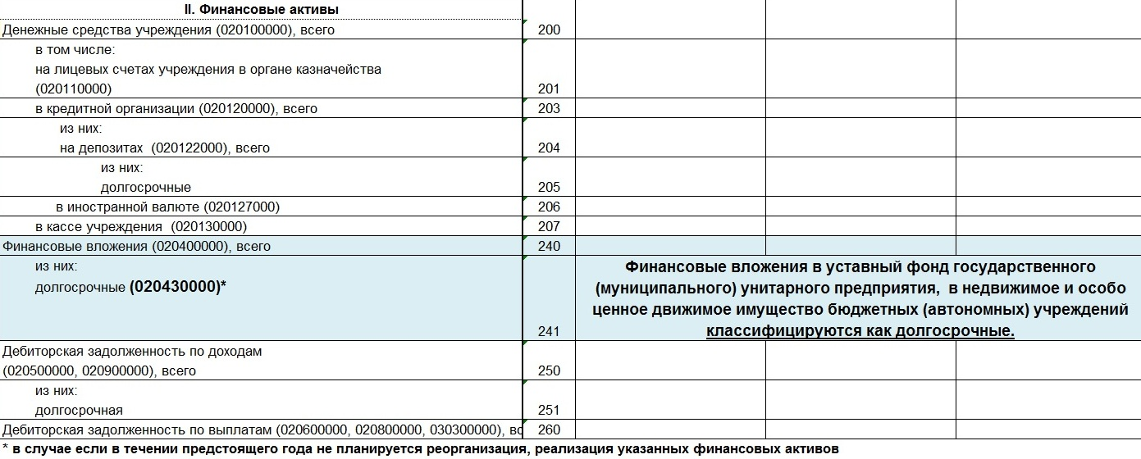
Отражение показателей вложений в Балансе

Slide 18

Возврат средств, неразрешенных к использованию остатков субсидий
на иные цели и капитальные вложения ГРБС,
не наделенными полномочиями АД и ГлАД
Справка (ф. 0503125)
Дт 1 401 20 241 Кт 1 206 41 (81,73) 661 | Дт 1 206 41 (81,73) 561 Кт 1 401 10 191 Дт 1 205 53 (63) 561, Кт 1 206 41 (81,73) 661
ФГБУ, не наделенное полномочиями администратора доходов бюджета
ФОИВ, наделенный полномочиями администратора доходов бюджета
18
Notes:
18

Slide 19
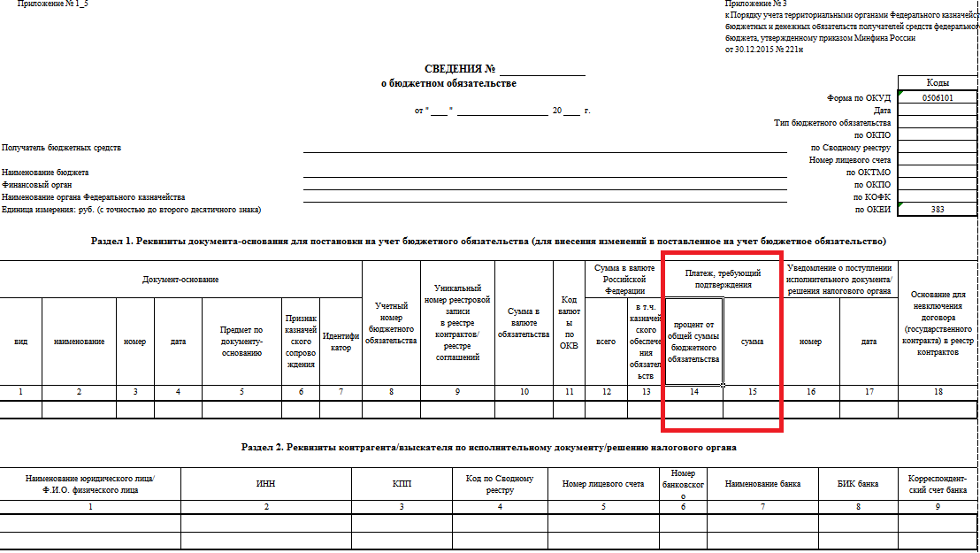

Предоставление средств с использованием «казначейских аккредитивов». Отражение в учете
19

Slide 20
Предоставление средств с использованием «казначейских аккредитивов». Отражение в учете
1. Принятие бюджетного обязательства, условиями которого предусмотрено применение КОО:
Дебет КРБ 1 50113 ХХХ (КРБ 1 50217 ХХХ)
Кредит КРБ 1 50211 ХХХ;
КРБ – соответствующий код классификации расходов федерального бюджета.
ХХХ – соответствующий код классификации операций сектора государственного управления.
2. Принятие денежного обязательства в сумме выданного КОО:
Дебет КРБ 1 50211 ХХХ
Кредит КРБ 1 50212 ХХХ;
3. Перечисление денежных средств при исполнении выданного КОО в рамках предварительной оплаты (авансовых платежей) поставки товаров, выполнения работ, оказания услуг, требующих последующего подтверждения использования предоставленных денежных средств в соответствии с условиями и (или) целями их предоставления:
Дебет КРБ 1 206ХХ ХХХ
Кредит КРБ 1 30405 ХХХ;
4. Увеличение кредиторской задолженности на основании документов, подтверждающих поставку товаров, выполнение работ, оказание услуг в соответствии с условиями и (или) целями предоставления денежных средств:
Дебет КРБ 1 100ХХ ХХХ (КРБ 1 40120 ХХХ)
Кредит КРБ 1 302ХХ ХХХ;
5. Зачет ранее предоставленных сумм денежных средств при исполнении выданного КОО в рамках предварительной оплаты (авансовых платежей) поставки товаров, выполнения работ, оказания услуг, требующих последующего подтверждения использования предоставленных денежных средств в соответствии с условиями и (или) целями их предоставления:
Дебет КРБ 1 302ХХ ХХХ
Кредит КРБ 1 206ХХ ХХХ.
20

Slide 21

Предоставление средств с использованием «казначейских аккредитивов». Отражение в учете
21

Slide 22
Предоставление средств с использованием «казначейских аккредитивов». Отражение в учете
1. Принятие бюджетного обязательства, условиями которого предусмотрено применение КОО:
Дебет КРБ 1 50113 ХХХ (КРБ 1 50217 ХХХ)
Кредит КРБ 1 50211 ХХХ;
КРБ – соответствующий код классификации расходов федерального бюджета.
ХХХ – соответствующий код классификации операций сектора государственного управления.
2. Принятие денежного обязательства в сумме выданного КОО:
Дебет КРБ 1 50211 ХХХ
Кредит КРБ 1 50212 ХХХ;
3. Увеличение кредиторской задолженности на основании документов, подтверждающих поставку товаров, выполнение работ, оказание услуг в соответствии с условиями и (или) целями предоставления денежных средств:
Дебет КРБ 1 100ХХ ХХХ (КРБ 1 40120 ХХХ)
Кредит КРБ 1 302ХХ ХХХ;
4. Перечисление денежных средств при исполнении выданного КОО на основании документов, подтверждающих поставку товаров, выполнение работ, оказание услуг в соответствии с условиями и (или) целями предоставления денежных средств:
Дебет КРБ 1 302ХХ ХХХ
Кредит КРБ 1 30405 ХХХ.
22

Slide 23
ФНС (182)
Минэнерго России (022);
Федеральная служба по надзору в сфере природопользования (048);
Рослесхоз (053);
Росрыболовство (076);
Роспортебнадзор (141);
МВД (188)
Росреестр (321) и т.д.
Доходы федерального бюджета, распределяемые по нормативам в иные бюджеты
Доходы федерального бюджета (код элемента = 01)*, которые распределяются в бюджеты субъектов РФ (местные бюджеты), администратор - ФОИВ, территориальный орган ФОИВ, ФКУ
Данные федеральные органы отчетность в финансовые органы субъектов РФ по доходам с элементом «01» не представляют!
____________________________________________________________________________
*Аналогично в части доходов бюджетов субъектов РФ (муниципальных образований)

Slide 24
Доходы федерального бюджета, распределяемые по нормативам в иные бюджеты
Управление Федеральной налоговой службы администрирует доходы
по КБК 182 1 01 02001 01 0000 110 «Налог на доходы физических лиц …» (элем. 01 «Федеральный бюджет»), распределяемые в бюджет субъекта РФ
п. 78 Инструкции 162н,
Письмо МФ РФ от 05.07.2012 № 02-06-07/2561
Начисление доходов
Дт 1 205 11 560 Кт 1 401 10 110
Зачисление доходов на счет 40101
Дт 1 210 02 110 Кт 1 205 11 660
Распределение в доход бюджета субъекта
Дт 1 401 10 110 Кт 1 210 02 110
Отражение в учете и отчетности доходов финансовым органом субъекта РФ,
в т.ч. как АДБ
Дт 1 202 11 510 Кт 1 402 10 110 (Отчет ф. 0503124)
Дт 1 210 02 110 Кт 1 401 10 110 (Отчет ф. 0503127)

Slide 25
Предоставление отчетности по доходам администраторами, не являющимися ПБС бюджета, доходы которого он администрирует
Федеральный орган исполнительной власти
Передача полномочий АДБ ФБ (элемент «01»)
Субъект РФ
(Муниципальное образование)
Например, Росприроднадзор
Отчетность АДБ
по 191н
Например, Министерство природопользования Пермского края
Отказ, несвоевременность предоставления отчетности недопустимы!
Субъект РФ (Муниципальное образование)
Передача полномочий АДБ субъекта РФ (МО) (элементы 02-13)
Федеральный орган исполнительной власти
(Территориальный орган)
Отчетность АДБ
по 191н
Например, Управление ФНС

Slide 26

Предоставление отчетности по доходам администраторами, не являющимися ПБС бюджета, доходы которого он администрирует
ФНС (182)
Федеральная служба по надзору в сфере природопользования (048)
Федеральная служба по надзору в сфере здравоохранения (060)
Росрыболовство (076)
Федеральная служба по ветеринарному и фитосанитарному надзору (081)
Минфин России (092)
Роскомнадзор (096)
Ространснадзор (106)
Роспортебнадзор (141)
Росстат (157)
ФАС (161)
Росгидромет (169)
МЧС (177)
Нацгвардия (180)
МВД (188)
Минобороны России (187)
Минюст России (321)
Росрегистрация (321)
ФССП (322);
ФМБА (388)
Прокуратура России (415)
Штрафы по КБК 116..140

Slide 27
Предоставление отчетности по доходам администраторами, не являющимися ПБС бюджета, доходы которого он администрирует
Отражение в отчетности
п. 78 Инструкции 162н, разд.5 Инструкции 191н
Управление Федеральной налоговой службы администрирует доходы
по КБК 182 1 01 01012 02 0000 110 «Налог на прибыль организаций… зачисляемый в бюджеты субъектов РФ» с элементом 02 «Бюджет субъекта Российской Федерации»
Начисление доходов
Дт 1 205 11 560 Кт 1 401 10 110
Зачисление доходов на счет 40101
и распределение в бюджет субъекта РФ
Дт 1 210 02 110 Кт 1 205 11 660
Формирование отчетности АДБ
(Отчеты 0503127,0503123, 0503130, 0503121, 0503164, 0503110, 0503169)
Представление отчетности в финансовый орган бюджета субъекта РФ
Формирование финансовым органом субъекта РФ отчетности об исполнении бюджета

Slide 28
Результаты анализа показателей отчетности об исполнении консолидированного бюджета субъекта Российской Федерации
п. 102 Инструкции 162н, письмо Минфина России от 30 июля 2012 г. № 02-06-07/2969
«……..перечисление в случаях, предусмотренных законодательством Российской Федерации, средств государственных (муниципальных) бюджетных, автономных учреждений на единые счета соответствующих бюджетов с балансовых счетов, на которых учитываются средства указанных учреждений, отражается администратором источников финансирования дефицита бюджета по дебету счета 130405550 «Расчеты по платежам из бюджета с финансовым органом по поступлению иных финансовых активов» и кредиту счета 130275730 «Увеличение кредиторской задолженности по приобретению иных финансовых активов»….
Справочно: по оперативной информации ТОФК на 01.01.2020 года 22 субъектами Российской Федерации не возвращены средства бюджетных, автономных учреждений и иных организаций

Slide 29
Консолидация отчетности об исполнении бюджета
Консолидированный бюджет
Передача ГРБС 1
Дт 1 401 20 281 Кт 1 101 хх 410
Прием ГРБС 2
Дт 1 101 (108) хх 310 Кт 1 401 10 195
Отчет о фин. Результатах
Доходы
Расходы
Чистый фин. результат
Изменение НФА
Сумма
0
100
-100
-100
Отчет о фин. Результатах
Доходы
Расходы
Чистый фин. результат
Изменение НФА
Сумма
100
0
+100
+100

Slide 30
Консолидация отчетности об исполнении бюджета
Консолидированный бюджет
Сводный отчет
Исключение оборотов
Консолидированный отчет
Отчет о фин. Результатах
Доходы
Расходы
Чистый фин. результат
Изменение НФА
Сумма
100
100
0
0
Отчет о фин. Результатах
Доходы
Расходы
Чистый фин. результат
Изменение НФА
Сумма
0
0
0
0

Slide 31
Отчет об использовании межбюджетных трансфертов из федерального бюджета субъектами Российской Федерации, муниципальными образованиями и территориальным государственным внебюджетным фондом (ф. 0503324)
Остаток средств на ЕКС
Кассовые поступления и выбытия целевых средств
Остаток средств на ЕКС
1. Движение целевых средств
 |  |  |  |  |  |  |  |  |  |  |  |  | форма 0503324 с. 1
Наименование показателя | Код главы по БК | Код целевой статьи расходов по БК | Код доходов по БК |  | Остаток на начало отчетного периода |  | Поступило из федерального бюджета | Кассовый расход | Восстановлено остатков межбюджетного трансферта прошлых лет | Возвращено неиспользованных остатков прошлых лет в федеральный бюджет | Возвращено из федерального бюджета в объеме потребности в расходовании | Остаток на конец отчетного периода
 |  |  |  |  | всего | в том числе потребность в котором подтверждена |  |  |  |  |  | всего (гр. 5 + гр. 7 + гр. 9 - гр. 8 - (гр. 10 - гр. 11)) | в том числе подлежащий возврату в федеральный бюджет
1 | 2 | 3 | 4 |  | 5 | 6 | 7 | 8 | 9 | 10 | 11 | 12 | 13
Сумма межбюджетных трансфертов, всего | x | x | x |  | 9 900,00
в том числе
по коду главы
Рослесхоз | 053 | x | x
из них:
Оснащение специализированных учреждений органов государственной власти субъектов Российской Федерации лесопожарной техникой и оборудованием | 053 | 291GА54320 | 83820235432020000150 |  | +10 000,00
Субвенции на осуществление отдельных полномочий в области лесных отношений | 053 | 2910551290 | 83820235129020000150 |  | - 100,00
со знаком «+» не использованные остатки
со знаком «-» расходы, не подкрепленные из ф.б.
со знаком «+» сумма взысканных средств (если не проходило восстановление дебит. задолженности);
со знаком «-» компенсация ранее произведенных расходов субъекта РФ (если на начало года не был отражен остаток со знаком «минус»)

Slide 32
Спасибо за внимание!

